Slide 1



MĂNGNON
ĐỐ BẠN
Trạng nào ở tuổi mười ba
Vinh quy về nhà đợi lệnh vua phong?
Đó là ai?

Slide 2
MĂNGNON
Trạng Nguyên Nguyễn Hiền
Muốn làm được điều mình mong ước cần phải có điều gì?

Slide 3


MĂNGNON
Tập đọc
CÓ CHÍ THÌ NÊN
Tục ngữ

Slide 4
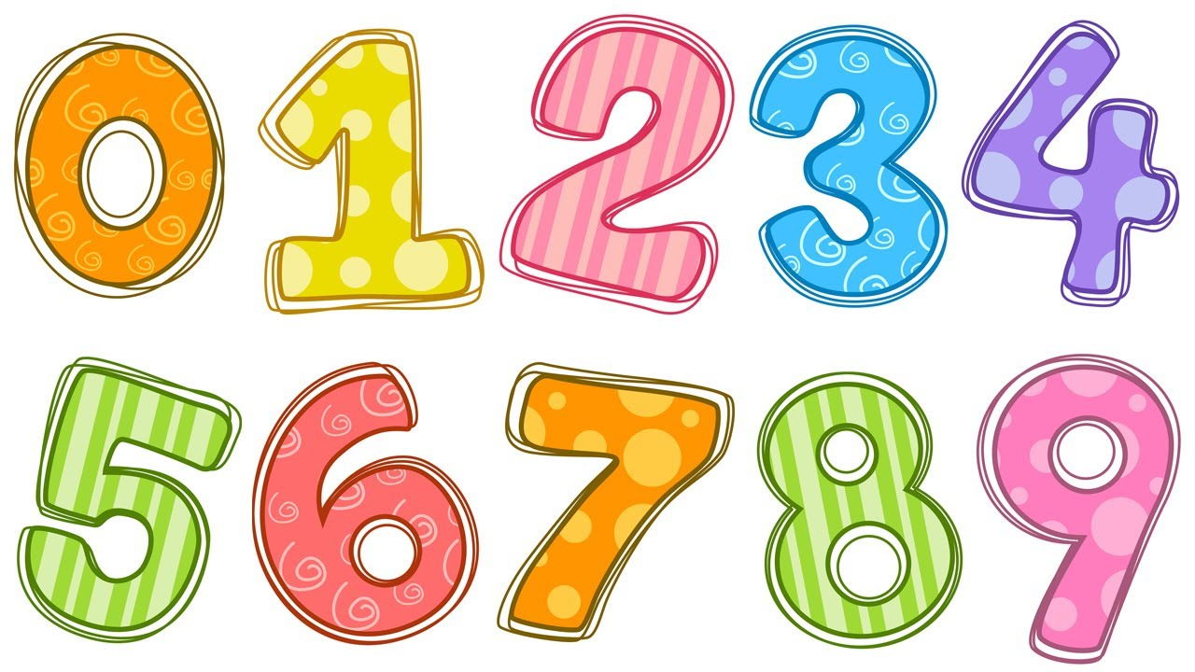
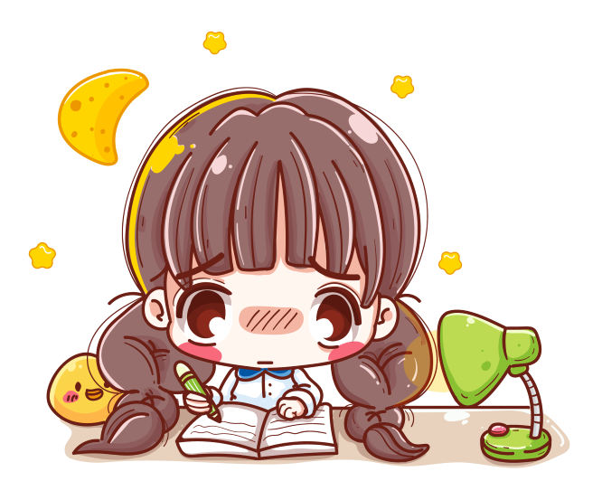
MĂNGNON
LUYỆN ĐỌC

Slide 5
CÓ CHÍ THÌ NÊN
01
Có công mài sắt, có ngày nên kim.
02
Ai ơi đã quyết thì hành
Đã đan thì lận tròn vành mới thôi
03
Thua keo này, bày keo khác
Người có chí thì nên
Nhà có nền thì vững.
04
05
Hãy lo bền chí câu cua
Dù ai câu chạch, câu rùa mặc ai !
06
Chớ thấy sóng cả mà rã tay chèo
Tục ngữ
07
Thất bại là mẹ thành công.

Slide 6
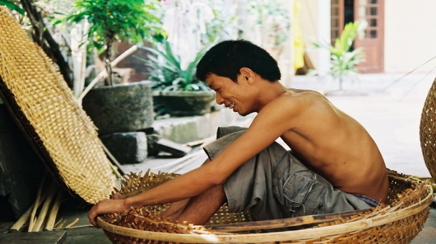
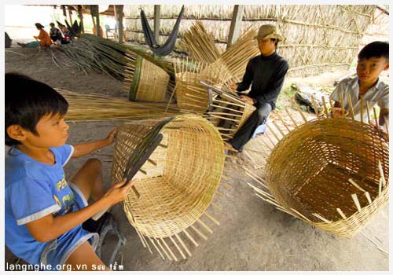
GIẢI NGHĨA TỪ
MĂNGNON
01
Nên: thành công
03
Lận: Dùng bàn chân và bàn tay nắn, uốn tấm mê, (đan bằng tre, nứa) vào thành cạp để tạo thành hình nong, nia, rổ rá
02
Hành: làm
04
Keo: Một lần đấu sức
05
Cả: lớn
06
Rã: buông rơi

Slide 7
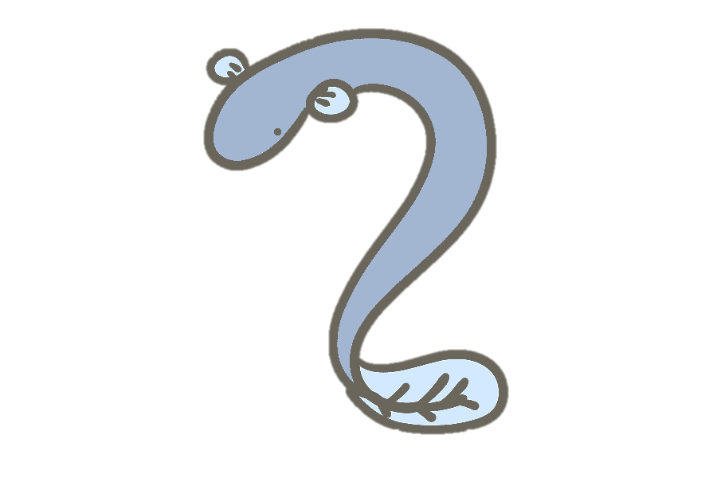
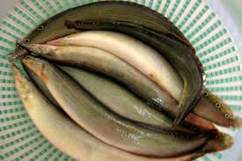
GIẢI NGHĨA TỪ
MĂNGNON
06
Chạch:cá nước ngọt giống như lươn

Slide 8

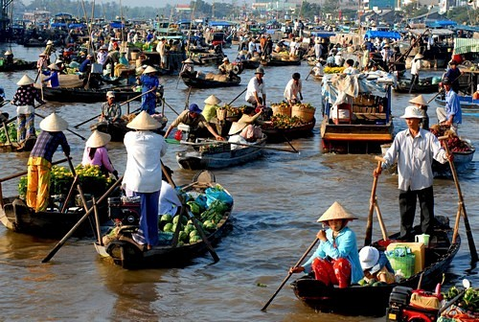
GIẢI NGHĨA TỪ
06
Chèo: Dụng cụ để bơi thuyền, làm bằng thanh gỗ dài

Slide 9

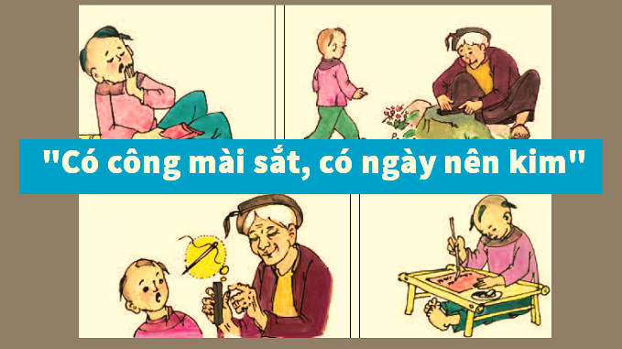
Giải nghĩa
01
Có công mài sắt, có ngày nên kim.
“Có công mài sắt, có ngày nên kim” mang ý nghĩa răn dạy, giáo dục chúng ta cần phải nỗ lực, kiên trì và cố gắng không ngừng để đạt được ước mơ đó. Khi chúng ta muốn mài một cây sắt to thành một cái kim thì rất khó khăn, nhưng không phải không thể. Sự kiên trì, cố gắng sẽ giúp bạn làm được điều đó

Slide 10
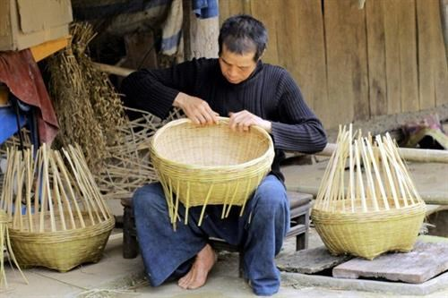
MĂNGNON
Giải nghĩa
02
Ai ơi đã quyết thì hành
Đã đan thì lận tròn vành mới thôi
Đã quyết định điều gì thì nên làm đến cùng, nếu đã đan thì phải lận cho tới khi tròn vành mới thôi.

Slide 11

MĂNGNON
Giải nghĩa
03
Thua keo này, bày keo khác
Thể hiện sự kiên trì phấn đấu để đạt mục đích đề ra.

Slide 12

Giải nghĩa
04
Người có chí thì nên
Nhà có nền thì vững.
Cần phải có chí thì mới làm nên việc, giống như ngôi nhà có nền mới vững chắc.

Slide 13
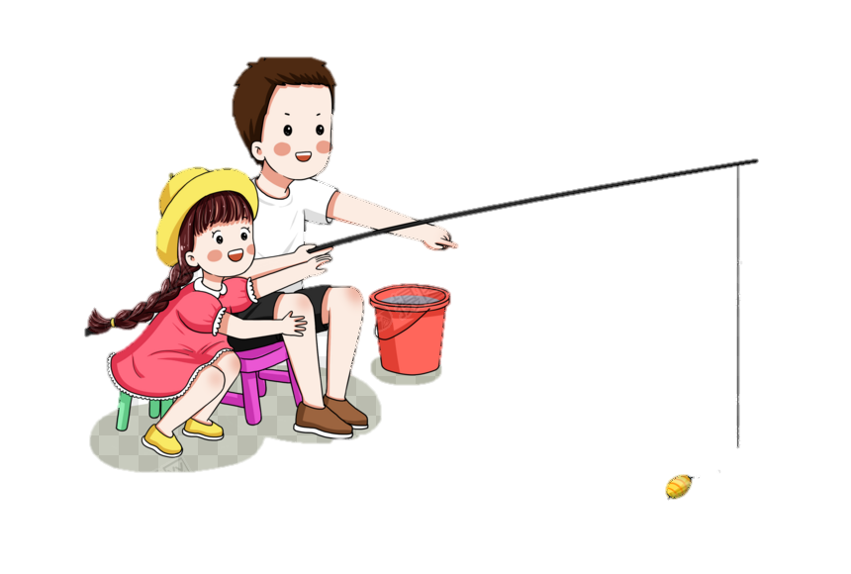

MĂNGNON
Giải nghĩa
05
Hãy lo bền chí câu cua
Dù ai câu chạch, câu rùa mặc ai !
Nếu đã lựa chọn làm điều gì hãy giữ vừng ý chí đến cuối cùng. Như việc đã lựa chọn câu cua thì hãy vững chí dù cho ai có câu chạch hay câu rùa cũng không nên quá để tâm.

Slide 14

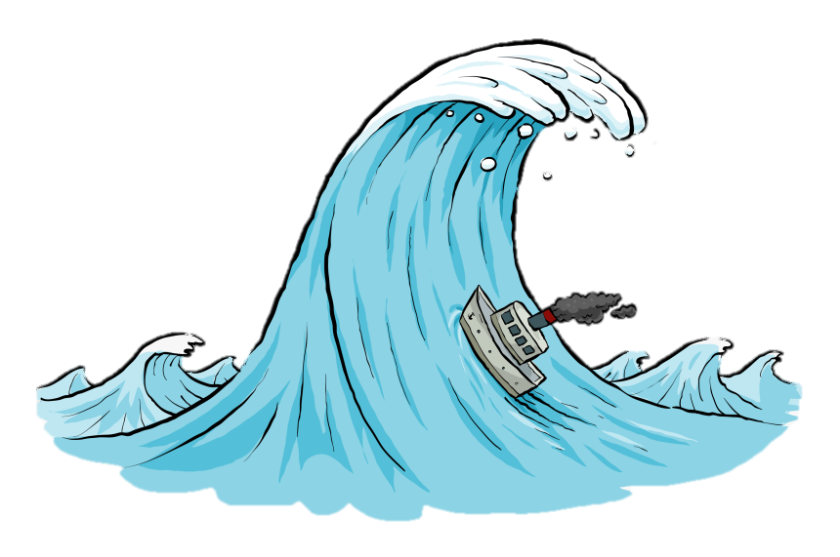
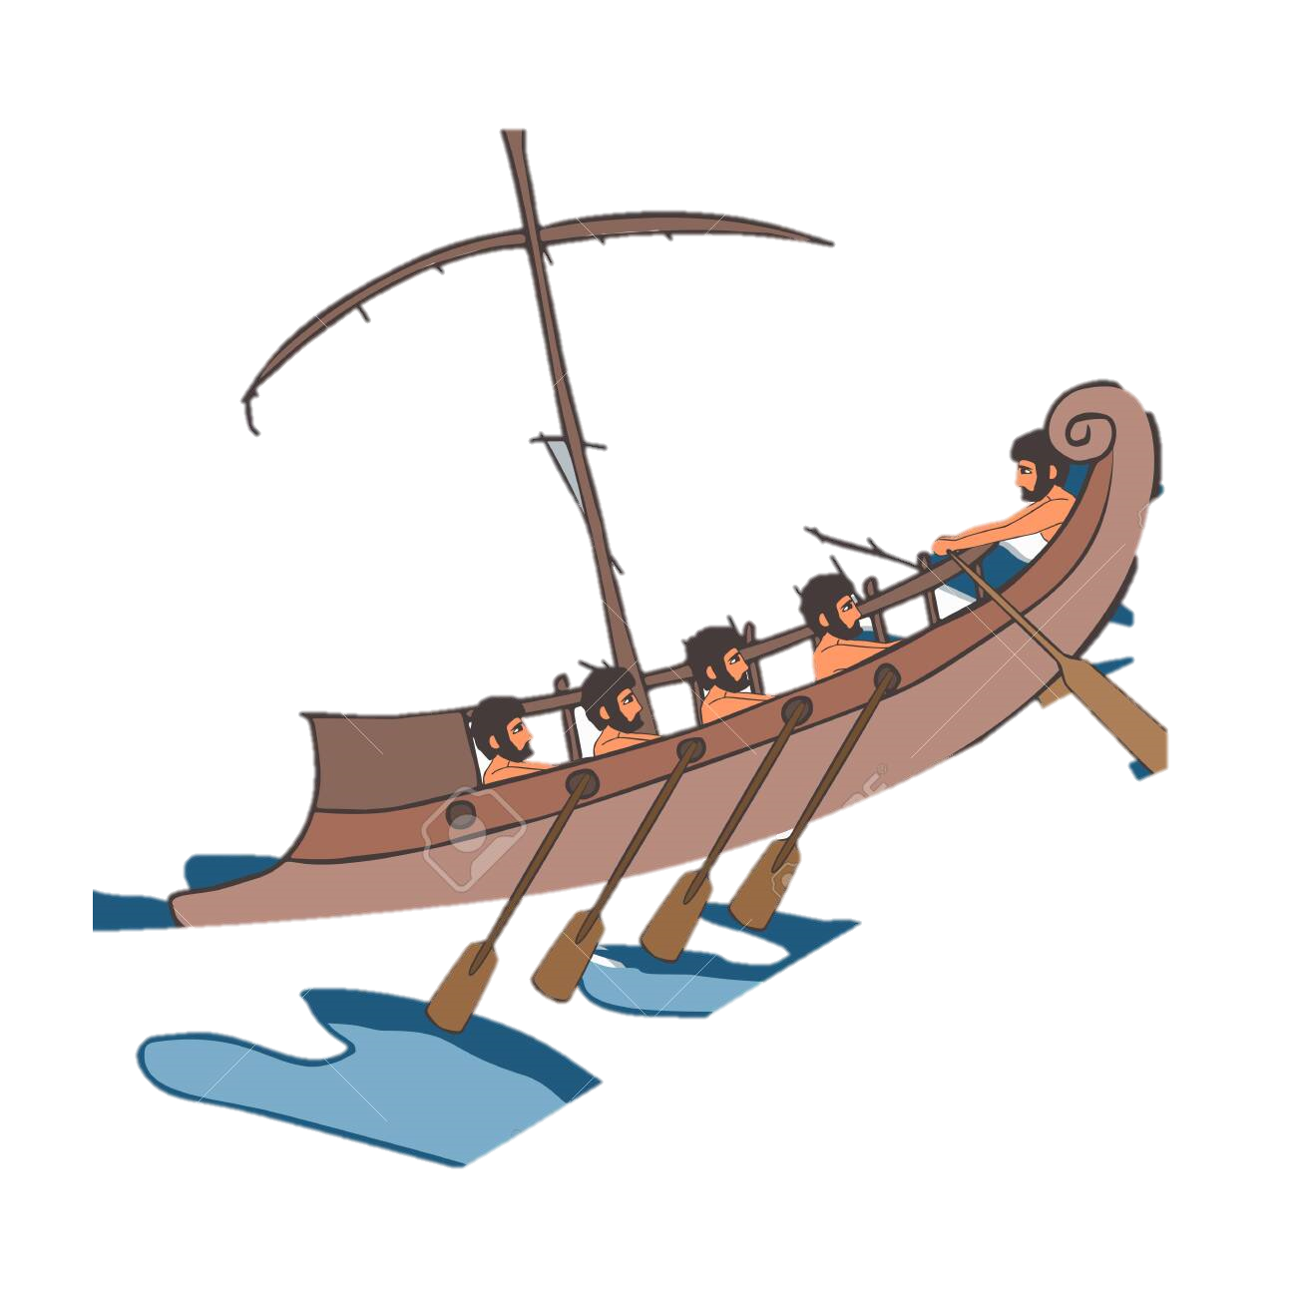
MĂNGNON
Giải nghĩa
06
Chớ thấy sóng cả mà rã tay chèo
Nghĩa đen là đừng thấy sóng lớn mà thấy e ngại, vội buông chèo phó mặc tất cả. Nghĩa bóng: Sóng cả có nghãi ẩn dụ chỉ những điều khó khăn mà chúng ta phải đương đầu trong cuộc sống.

Slide 15

Giải nghĩa
07
Thất bại là mẹ thành công.
Ý muốn nói rằng để có được thành công, trước đó con người đã phải nếm trải những thất bại. Chính nhờ có thất bại mà chúng ta mới có thêm kinh nghiệm, học thêm kiến thức để từ đó hoàn thiện mình hơn. Thất bại cũng giống như “người mẹ hiện” dạy dỗ con người trưởng thành.

Slide 16
CÓ CHÍ THÌ NÊN
MĂNGNON
01
Có công mài sắt, có ngày nên kim.
02
Ai ơi đã quyết thì hành
Đã đan thì lận tròn vành mới thôi
03
Thua keo này, bày keo khác
04
Người có chí thì nên
Nhà có nền thì vững.
05
Hãy lo bền chí câu cua
Dù ai câu chạch, câu rùa mặc ai !
06
Chớ thấy sóng cả mà rã tay chèo
07
Thất bại là mẹ thành công.
Tục ngữ

Slide 17
CÓ CHÍ THÌ NÊN
01
Có công mài sắt, có ngày nên kim.
02
Ai ơi đã quyết thì hành
Đã đan thì lận tròn vành mới thôi
03
Thua keo này, bày keo khác
04
Người có chí thì nên
Nhà có nền thì vững.
05
Hãy lo bền chí câu cua
Dù ai câu chạch, câu rùa mặc ai !
06
Chớ thấy sóng cả mà rã tay chèo
07
Thất bại là mẹ thành công.
Tục ngữ

Slide 18
MĂNGNON
Tìm hiểu bài

Slide 19
Dựa vào nội dung các tục ngữ trên, hãy xếp chúng vào 3 nhóm sau
Khẳng định rằng có ý chí nhất định thành công
a
Khuyên người ta giữ vững mục tiêu đã chọn
c
Khuyên người ta không nản lòng khi gặp khó khăn
b

Slide 20







MĂNGNON
Bông hoa hạnh phúc
Notes:
Bấm vào mặt trời để chuyển đến slide tiếp theo

Slide 21

MĂNGNON
Câu tục ngữ khẳng định rằng có ý chí thì nhất định thành công?
A
Câu 1 và câu 3
C
Câu 2 và câu 4
B
Câu 1 và câu 4
D
Câu 4 và câu 5
Notes:
Bấm vào bông hoa đi đến giải nghĩa

Slide 22

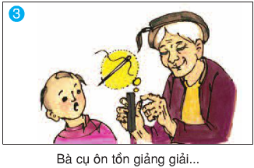
Bông hoa hạnh phúc
01
Có công mài sắt, có ngày nên kim.
04
Người có chí thì nên
Nhà có nền thì vững.
Notes:
Bấm vào bông hoa để quay lại trò chơi

Slide 23

MĂNGNON
Câu tục ngữ khuyên người ta giữ vững mục tiêu đã chọn?
A
Câu 4 và câu 6
C
Câu 2 và câu 5
B
Câu 2 và câu 7
D
Câu 1 và câu 3
Notes:
Bấm vào bông hoa đi đến giải nghĩa

Slide 24

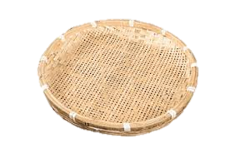

CÓ CHÍ THÌ NÊN
MĂNGNON
02
Ai ơi đã quyết thì hành
Đã đan thì lận tròn vành mới thôi
05
Hãy lo bền chí câu cua
Dù ai câu chạch, câu rùa mặc ai !
Notes:
Bấm vào bông hoa để quay lại trò chơi

Slide 25

Câu tục ngữ khuyên người ta không nản lòng khi gặp khó khăn?
A
Câu 3, câu 6, câu 7
C
Câu 1, câu 2, câu 6
B
Câu 3, câu 5, câu 7
D
Câu 6 và câu 7
Notes:
Bấm vào bông hoa đi đến giải nghĩa

Slide 26
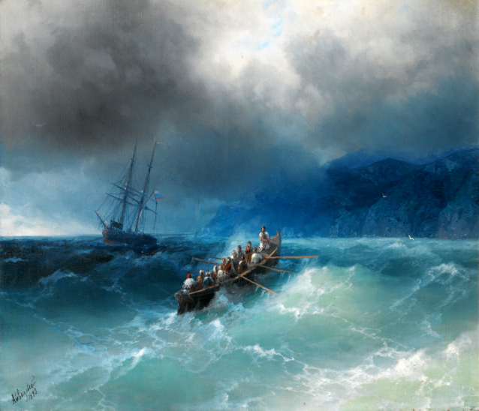
CÓ CHÍ THÌ NÊN
03
Thua keo này, bày keo khác
06
Chớ thấy sóng cả mà rã tay chèo
07
Thất bại là mẹ thành công.
Notes:
Bấm vào bông hoa để quay lại trò chơi

Slide 27



Cách diễn đạt của tục ngữ có đặc điểm gì
khiến người đọc dễ nhớ, dễ hiểu?
MĂNGNON
Có hình ảnh
Ngắn gọn
Dễ nhớ, dễ hiểu
Có vần điệu

Slide 28

MĂNGNON
Là một học sinh, em cần rèn luyện ý chí gì?

Slide 29
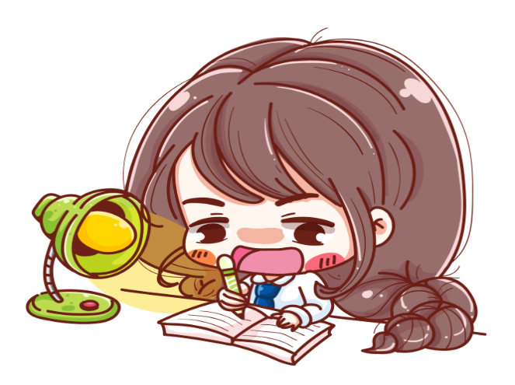
Những yếu tố cần có của học sinh có ý chí
Vượt qua khó khăn
Tích cực, ý thức
Chăm chỉ, kiên trì
Siêng năng

Slide 30
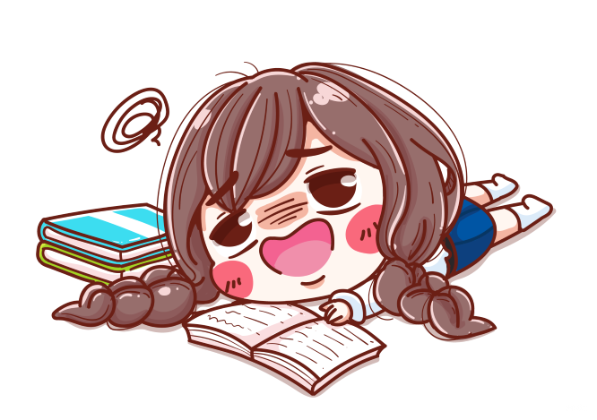
MĂNGNON
Lấy ví dụ về những biểu hiện của một học sinh không có ý chí

Slide 31
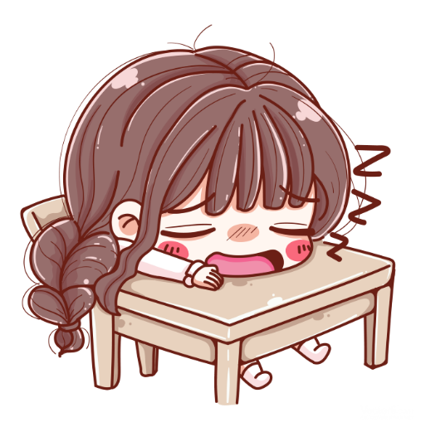

Biểu hiện của học sinh
không có ý chí
Gặp bài toán khó không chịu suy nghĩ làm bài.
Hơi mệt là muốn nghỉ học ngay.
Một hôm làm bài chưa đúng là chán học.

Slide 32

MĂNGNON
Đọc thuộc lòng

Slide 33

CÓ CHÍ THÌ NÊN
HỌC THUỘC LÒNG CÁC CÂU TỤC NGỮ
MĂNGNON
01
Có công mài sắt, có ngày nên kim.
02
Ai ơi đã quyết thì hành
Đã đan thì lận tròn vành mới thôi
03
Thua keo này, bày keo khác
Người có chí thì nên
Nhà có nền thì vững.
04
05
Hãy lo bền chí câu cua
Dù ai câu chạch, câu rùa mặc ai !
06
Chớ thấy sóng cả mà rã tay chèo
Tục ngữ
07
Thất bại là mẹ thành công.

Slide 34
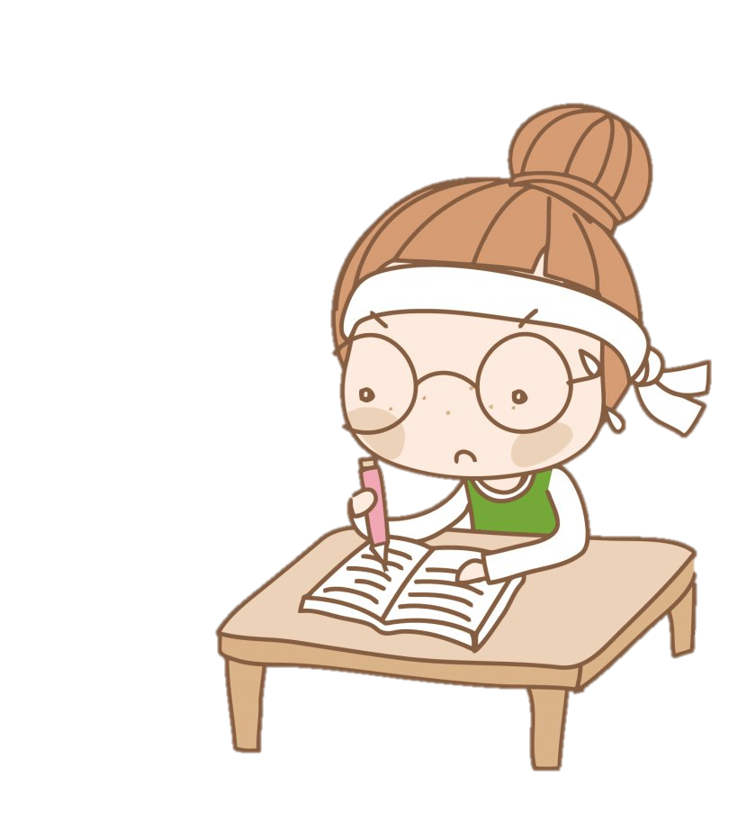
THI ĐỌC
CÓ CHÍ THÌ NÊN

Slide 35
Các câu tục ngữ khuyên ta điều gì?
Các câu tục ngữ khuyên ta giữ vững mục
tiêu đã chọn, không nản lòng khi gặp khó
khăn và khẳng định có ý chí thì
nhất định thành công.

Slide 36

Nghị lực phi thường

Slide 37

Tìm một số câu thành ngữ và tục ngữ thuộc củ điểm Có chí thì nên

Slide 38
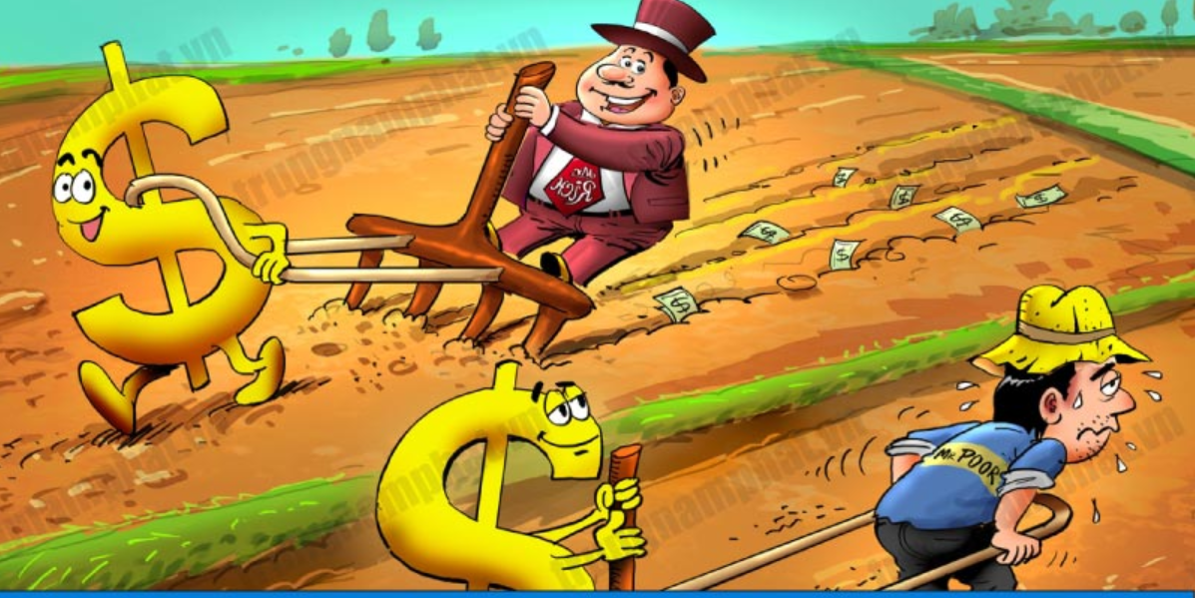
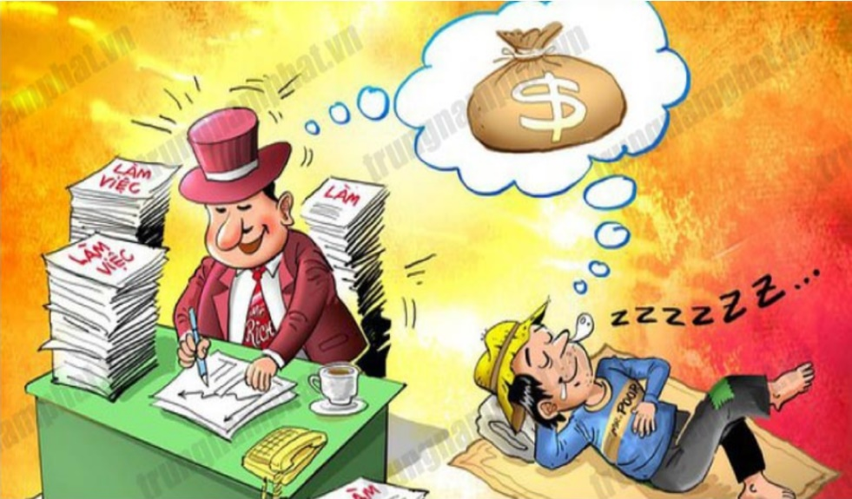
Có chí làm quan, có gan làm giàu
MĂNGNON
Đuổi hình bắt chữ
Có …….quan, có……. giàu

Slide 39
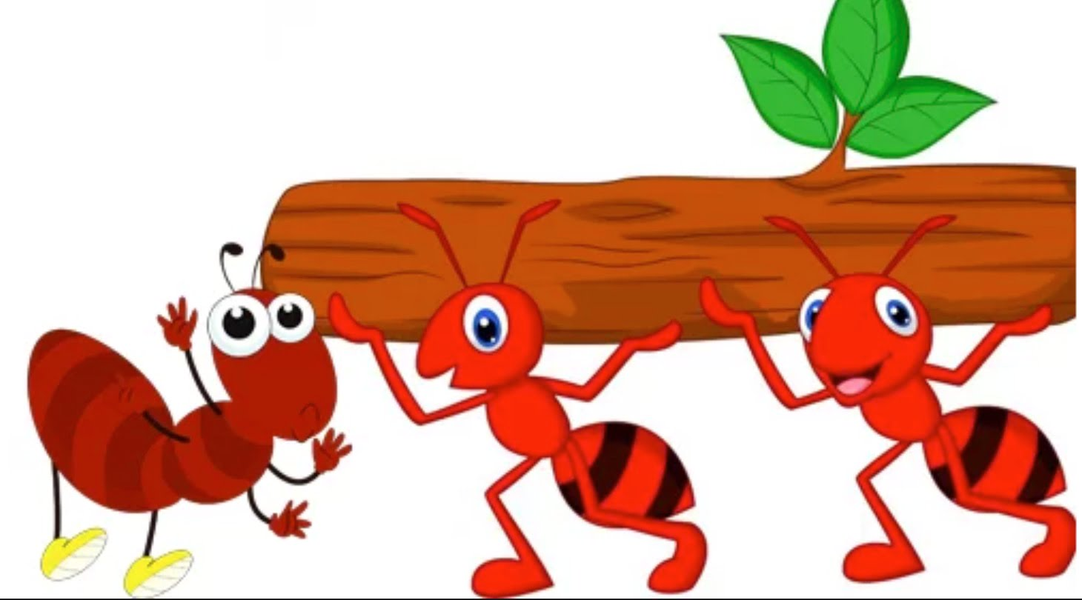
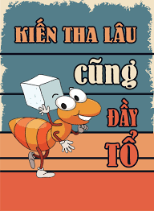
MĂNGNON
Đuổi hình bắt chữ
Kiến tha lâu đầy tổ
Kiến.........tổ

Slide 40
MĂNGNON
Một số ca dao, tục ngữ
01
02
03
04
Ai ơi giữ chí cho bền
Dù ai đổi hướng xoay chiều mặc ai.
Ngọc kia chuốt mãi cũng tròn
Sắt kia mài mãi cũng còn nên kim.
Mưu cao chẳng bằng chí dày.
Có bột mới gột nên hồ
Tay không mà dựng cơ đồ mới ngoan.

Slide 41
DẶN DÒ

